Slide 1
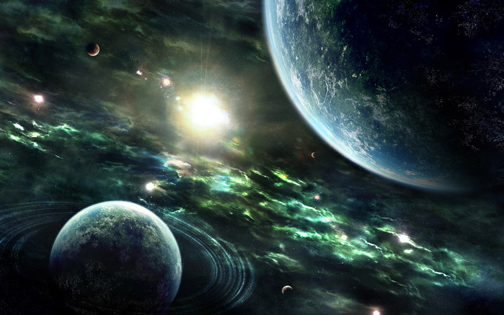
Наш космос
Notes:
Наш космос

Slide 2
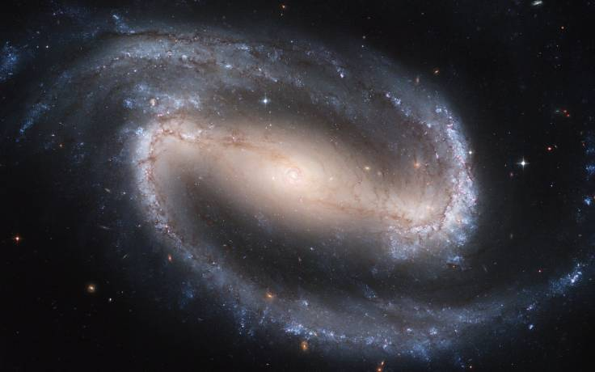
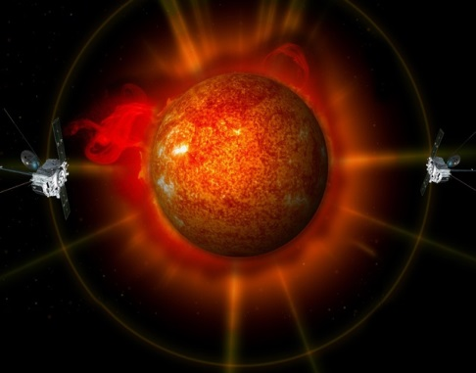
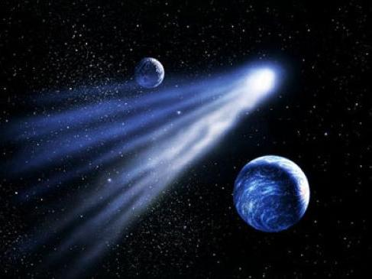
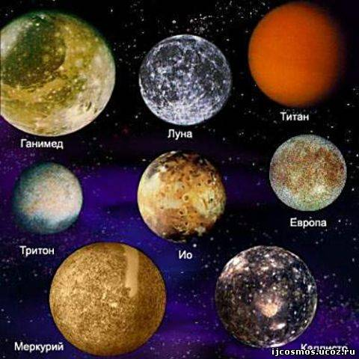
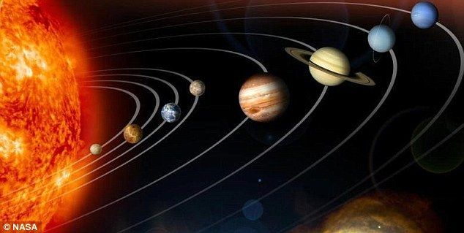
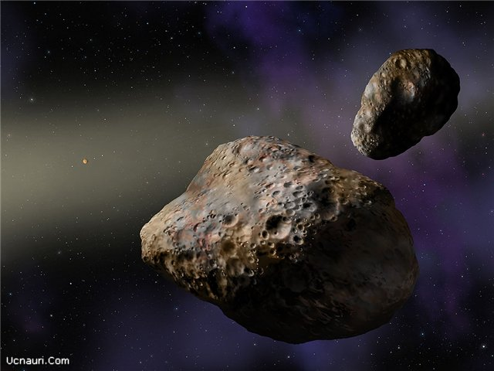
Сонячна система складається власне з Сонця, а також планет, з їх супутниками, комет, астероїдів, пилу, газу і дрібних частинок.
Сонячна систиема

Slide 3
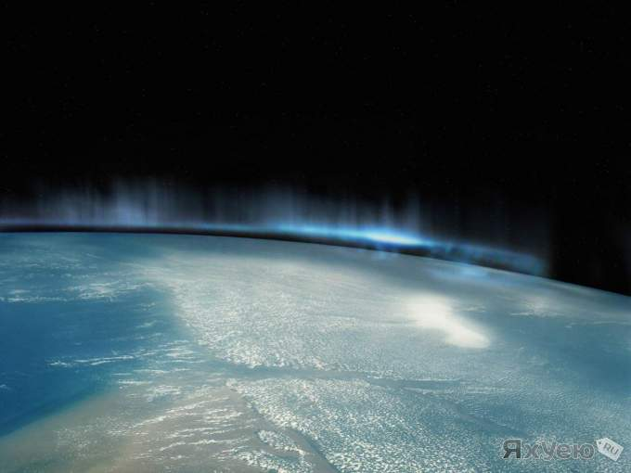
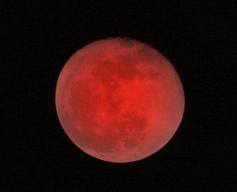
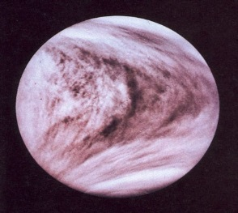
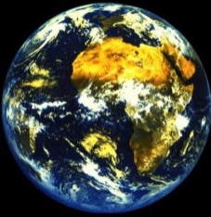
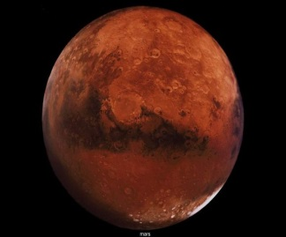
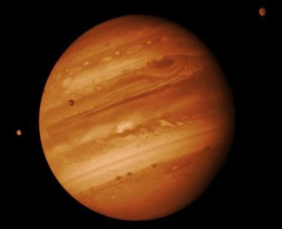
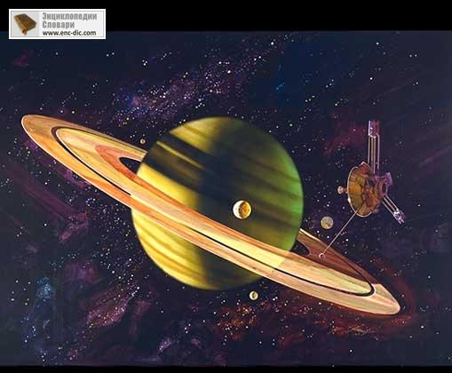
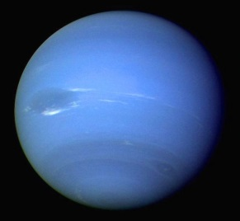
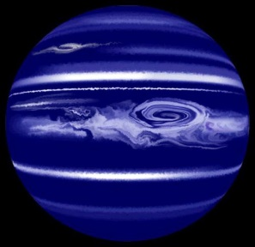
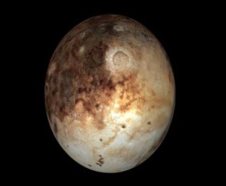
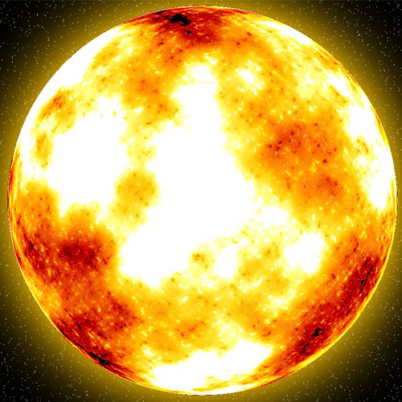
В астрономії ми враховуємо 10 небесних тіл. Це Сонце, Місяць і 9 планет: Меркурій, Венера, Земля, Марс, Юпітер, Сатурн, Уран, Нептун і Плутон. Вони символізують динаміку сил в житті людини.
Меркурій
Венера
Земля
Марс
Юпітер
Сатурн
Уран
Нептун
Плутон
Сонячна система
Сонце
Notes:
Земля

Slide 4
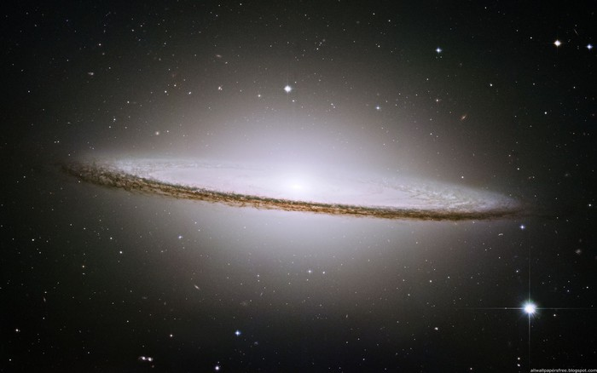
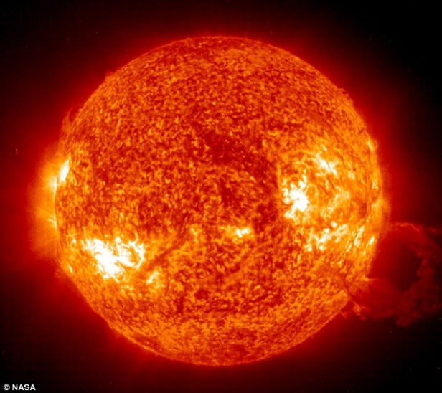
Сонце
Сонце - єдина зірка Сонячної системи. Навколо Сонця обертаються інші об'єкти цієї системи: планети і їхні супутники, карликові планети і їхні супутники, астероїди, комети і космічний пил. Маса Сонця становить 99,866% від сумарної маси всієї Сонячної системи. Сонячне випромінювання підтримує життя на Землі.
Сонце - магнітоактивна зірка. Вона володіє сильним магнітним полем, напруженість якого змінюється з часом і яке змінює напрямок приблизно кожні 11 років, під час сонячного максимуму.
Детальніше про Сонце
Notes:
Сонце

Slide 5
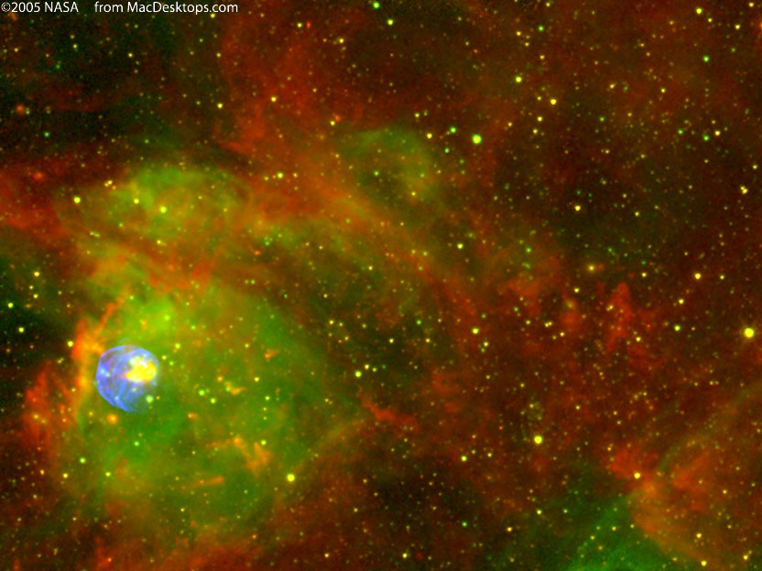
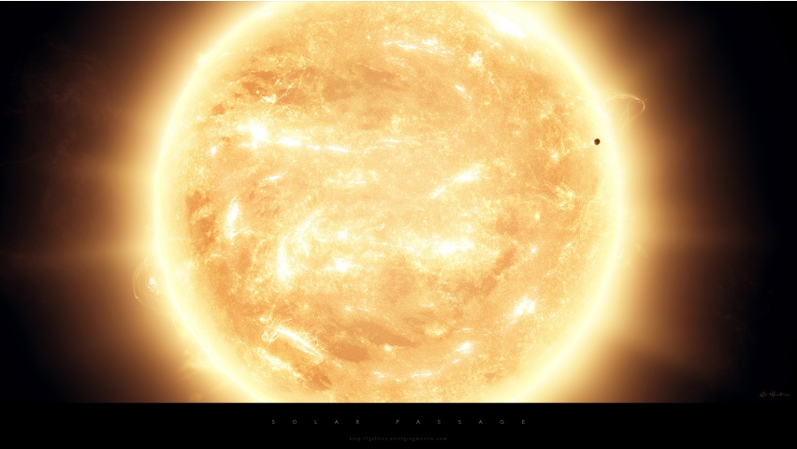
Меркурій
Меркурій - найближча до Сонця планета Сонячної системи, що обертається навколо Сонця за 88 земних діб. Тривалість одних зоряної доби на Меркурії складає 58,65 земних, а сонячних - 176 земних. Планета названа на честь давньоримського бога торгівлі Меркурія, аналога грецького Гермеса і вавілонського Набу.
Меркурій можна назвати кам'яною пустелею, яка вкрита кратерами на зразок нашого Місяця.
Меркурій світиться відбитим сонячним світлом і здається нам яскравою зіркою.
Детальніше про Меркурій
Notes:
Меркурій

Slide 6
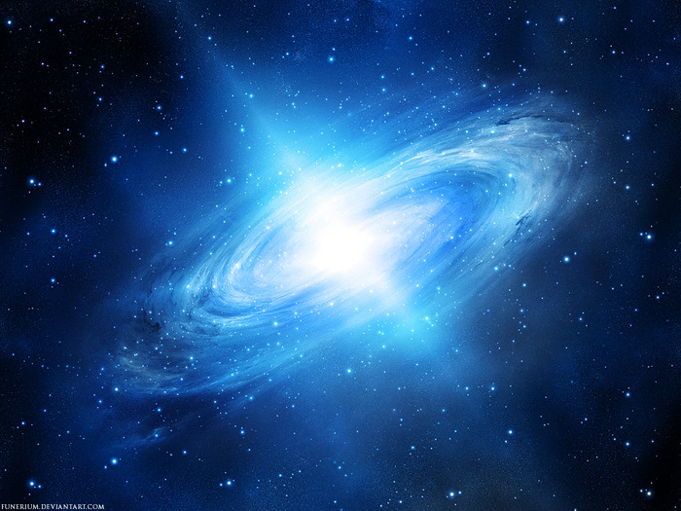
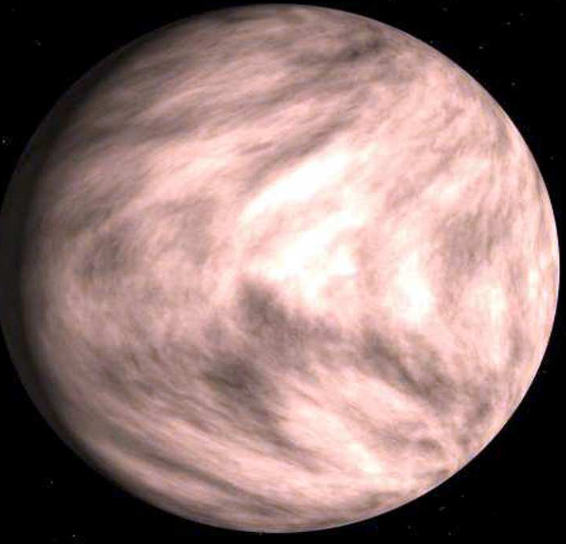
Венера
Венера - друга внутрішня планета Сонячної системи з періодом обертання в 224,7 земних діб. Планета отримала свою назву на честь Венери, богині любові з римського пантеону.
Венера - третій за яскравістю об'єкт на небі Землі після Сонця і Місяця.
Венера класифікується як землеподібну планета, і іноді її називають «сестрою Землі», тому що обидві планети схожі розмірами, силою тяжіння і складом. Однак умови на двох планетах дуже різняться.
Венера обертається навколо своєї осі зі сходу на захід, тобто в напрямку, протилежному напрямку обертання більшості планет. Один оборот навколо осі займає 243 земних діб.
Детальніше про Венеру
Notes:
Венера

Slide 7
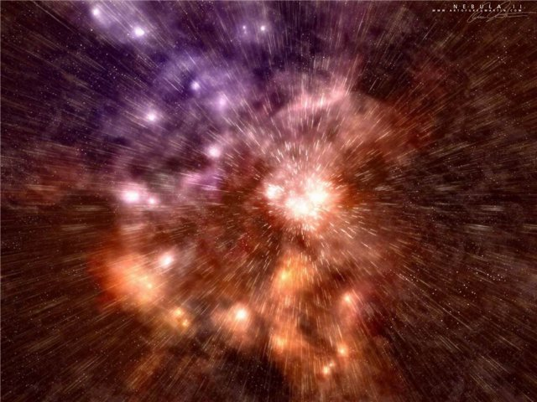

Земля
Земля – третя від Сонця планета Сонячної системи , найбільша по діаметру , масі і щільності серед планет земної групи.
Наукові дані вказують на те , що Земля утворилася з Сонячної туманності близько 4540000000 років тому , і незабаром після цього придбала свій єдиний природний супутник - Місяць.
Земля обертається навколо Сонця і робить навколо нього повний оборот приблизно за 365 днів .
Місяць - початку своє звернення на орбіті навколо Землі приблизно 4,53 мільярда років тому , що стабілізувало осьової нахил планети і є причиною припливів , які уповільнюють обертання Землі . Деякі теорії вважають , що падіння астероїдів приводили до істотних змін в навколишньому середовищі і поверхні Землі , зокрема , масові вимирання різних видів живих істот.
Цікаве про Землю
Notes:
Земля

Slide 8
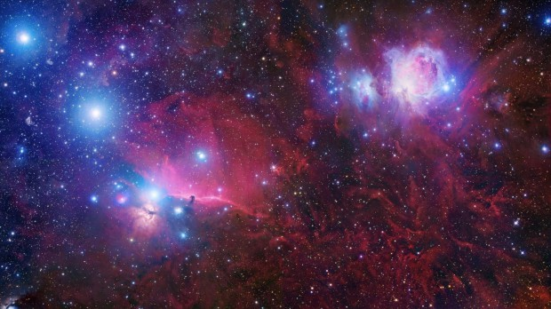
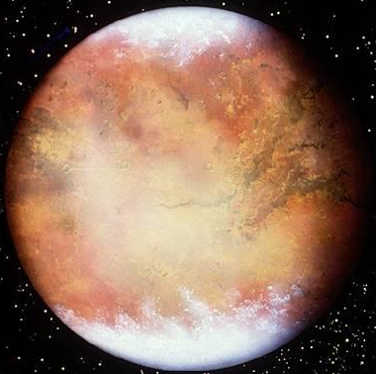
Марс
Марс - четверта за віддаленості від Сонця і сьома ( передостання ) за розмірами планета Сонячної системи; маса планети складає 10,7 % маси Землі. Названа на честь Марса - давньоримського бога війни , відповідного давньогрецького Аресу . Іноді Марс називають « червоною планетою » через червонуватого відтінку поверхні , У Марса є два природних супутника - Фобос і Деймос (у перекладі з давньогрецької - «страх» і « жах» - імена двох синів Ареса , що супроводжували його в бою ) , які відносно малі ( Фобос - 26x21 км , Деймос - 13 км в поперечнику ) і мають неправильну форму.
Відстань між Марсом та Сонцем – 227,9 млн. км.
Марс обертається навколо Сонця за 687 діб.
Цікаве про Марс
Notes:
Марс

Slide 9
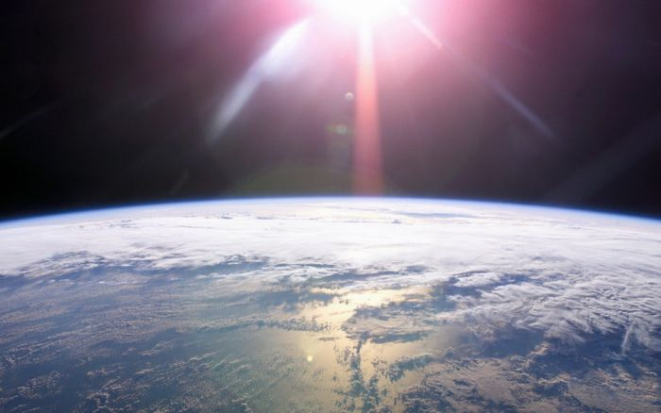
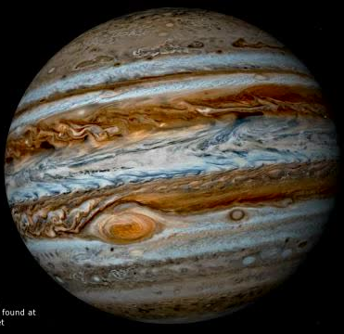
Юпітер
Юпітер - п'ята планета від Сонця, найбільша в Сонячній системі. Поряд з Сатурном, Ураном і Нептуном Юпітер класифікується як газовий гігант.
Юпітер має, принаймні, 67 супутників, найбільші з яких - Іо, Європа, Ганімед і Каллісто - були відкриті Галілео Галілеєм в 1610 році.
Діаметр Юпітера в 11 разів перевищує діаметр Землі.
Його відстань до Сонця – 778 млн. км.
Юпітер обертається навколо Сонця майже за 12 земних років.
Додаток
Notes:
Юпітер

Slide 10
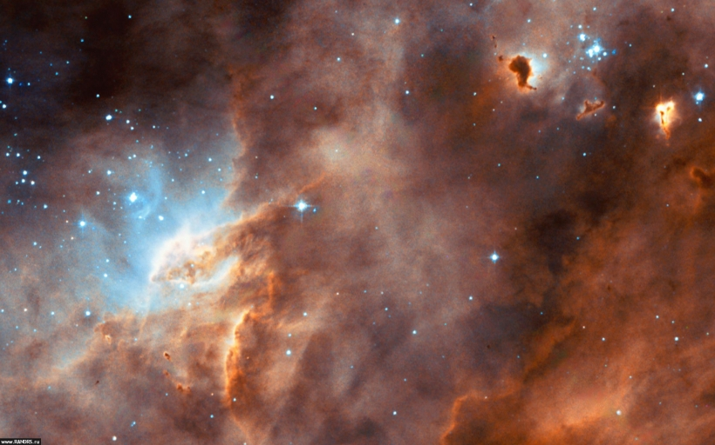
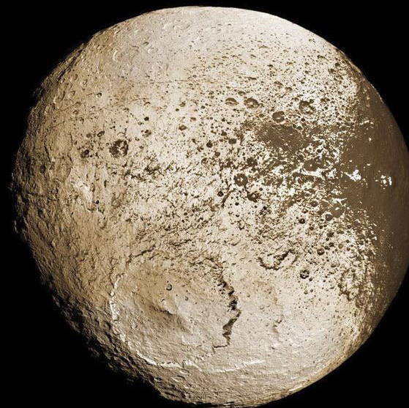
Сатурн
Сатурн - шоста планета від Сонця і друга за розмірами планета в Сонячній системі після Юпітера. Сатурн, а також Юпітер, Уран і Нептун, класифікуються як газові гіганти. Сатурн названий на честь римського бога землеробства.
Сатурн відноситься до типу газових планет: він складається в основному з газів і не має твердої поверхні.
Середня відстань між Сатурном і Сонцем становить 1430 млн км. Сатурн обертається навколо Сонця за 10 759 днів.
В якості тривалості обороту Сатурна навколо осі прийнята величина 10:00, 34 хвилини і 13 секунд.
Сатурн - найцікавіше про цю планету
Notes:
Сатурн

Slide 11
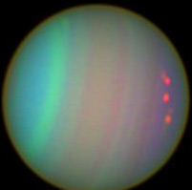
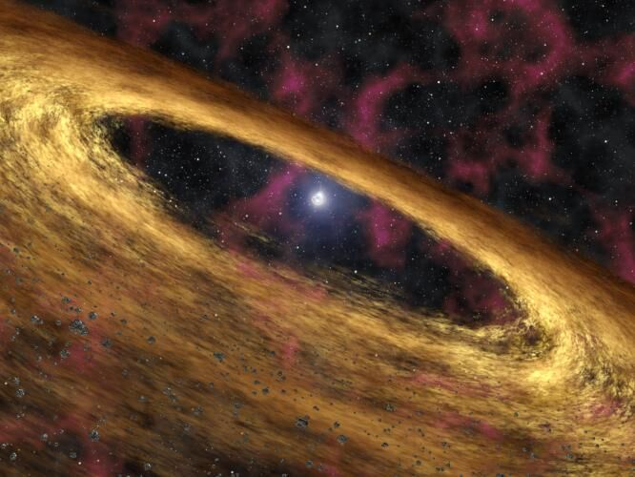
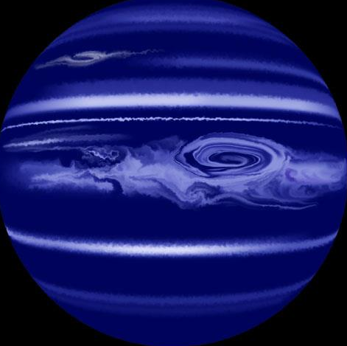
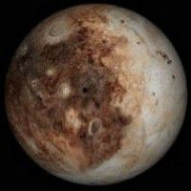
Уран, Нептун, Плутон
Уран - сьома за віддаленості від Сонця, третя по діаметру і четверта за масою планета Сонячної системи. Була відкрита в 1781 році англійським астрономом Вільямом Гершелем і названа на честь грецького бога неба Урана, батька Кроноса (у римській міфології Сатурна) і, відповідно, діда Зевса.
Відстань від Сонця – 2870 млн. км.
Нептун - восьма і сама далека планета Сонячної системи. Нептун також є четвертою по діаметру і третій за масою планетою. Маса Нептуна в 17,2 рази, а діаметр екватора в 3,9 рази більше таких у Землі. Планета була названа на честь римського бога морів.
Відстань від Сонця – 4497 млн. км.
Обертається навколо Сонця за 165 земних років.
Плутон – дев’ята й остання планета, яка знаходиться на краю Сонячної системи. Цю планету названо на честь римського бога підземного світу смерті.
Відстань від Сонця – 6000 млн. км. Навколо Сонця обертається майже за 250 земних років.
Плутон має супутник - Харон.
Доповнення про планету Уран
Детальніше про планету Плутон
Цікаві факти про планету Нептун
Notes:
Уран, Нептун, Плутон

Slide 12

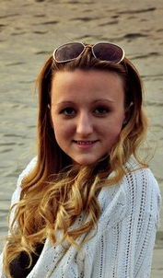
Презентацію підготувала
Учениця 10-А класу
КЗШ №117
Лаба Мадіна
Учитель: Хрущ Олександра Михайлівна

